Slide 1
ГКОУ ЛО «Сосновоборская специальная школа» Методическая разработка по предмету Профильный труд (Швейное дело) Настольная игра-ходилка «Путешествие в страну Рукоделия»
Разработчик: Соболева Ирина Валерьевна
учитель высшей квалификационной категории.

Slide 2
Цель и задачи
Цель:
- повышение мотивации к изучению учебной дисциплины «Швейное дело» у обучающихся специальной школы.
Задачи:
уточнить знания обучающихся по предмету;
закрепление пройденного материла (начало/конец года);
- помощь в освоение и систематизации знаний в области швейного дела;
- учить работать в команде;
- воспитывать культуру игры (соблюдать правила, проявлять честность, радоваться успехам).

Slide 3
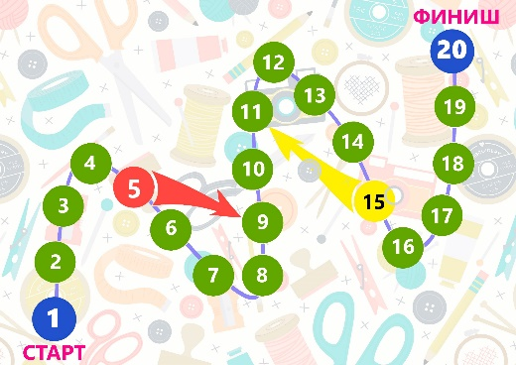
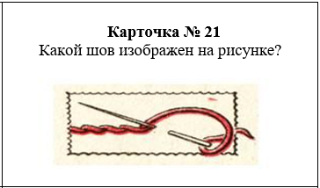
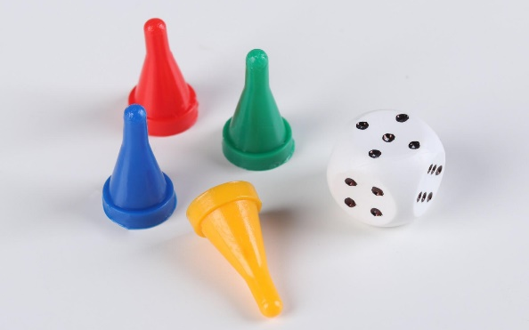
Оборудование для игры
- игровое поле
- карточки
- кубик и фишки

Slide 4
Правила игры
В игре участвуют от 2 до 5 игроков. Учитель предлагает обучающимся отправиться в далёкое путешествие в страну РУКОДЕЛИЯ и знакомит с правилами игры:
Игроки ставят фишки на старт. Очерёдность ходов игроков определяется бросанием кубика. Можно договориться, можно тянуть листочки с цифрами для определения очерёдности и т.д.
В свой ход игрок бросает кубик и переставляет свою фишку вперед ровно на столько шагов, сколько выпало очков на кубике. Фишка игрока может проходить мимо шагов, занятых фишками других игроков или останавливаться на них. Игрок получает ОСНОВНУЮ карточку с номером на игровом поле и должен дать ответ на вопрос. Если у игроков выпадает на кубике одинаковое количество очков, или игрок пропустил ход, то берутся ДОПОЛНИТЕЛЬНЫЕ карточки с заданиями.

Slide 5
Правила игры
Если фишка останавливается на круге с изображением стрелки, то ход переносится по стрелке на несколько шагов назад, или вперед.
Если игрок не смог дать ответ на вопрос, то он пропускает ход, а ответы дают другие игроки и зарабатывают этим еще один ход.
Побеждает игрок, который первый доберётся до финиша.

Slide 6
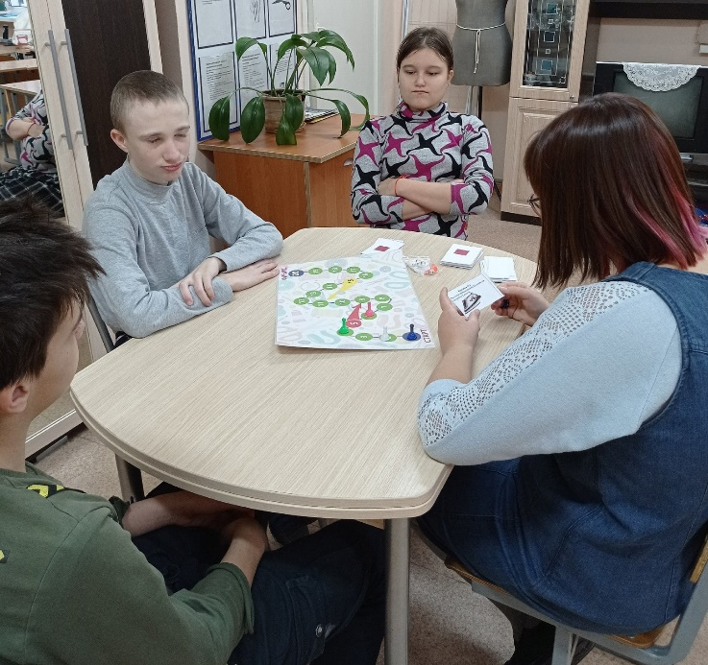
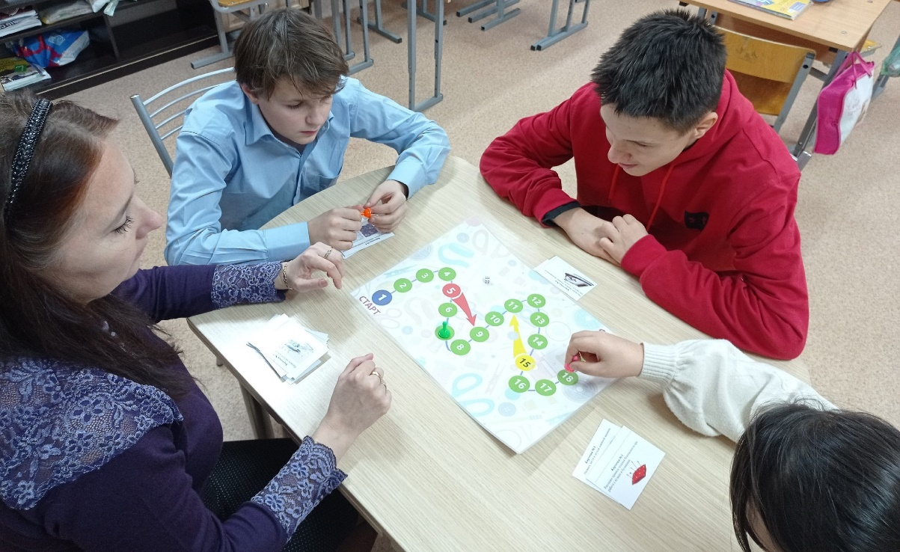
Обучающиеся за игрой

Slide 7
Спасибо за внимание!

